Slide 1

بسم الله الرحمن الرحیم
طراحی بستر مشترک ذخیره‌سازی محلی داده
در اینترنت اشیاء
ارائه دهنده: عمران باتمان غلیچ
استاد راهنما: دکتر علی‌محمدافشین همت‌یار
استاد ممتحن: دکتر جعفر حبیبی

Slide 2
سرفصل مطالب
مقدمه
پیشینه و کارهای مرتبط
تکنولوژی‌های مرتبط
تست عملی کار با تکنولوژی‌های مرتبط
طرح اولیۀ بستر ذخیره‌سازی مشترک داده
نقاط ضعف و ادامۀ کار
مراجع

Slide 3
مقدمه
محاسبات ابری
مشکلات اولیه
داده‌های حجیم
قدرت پردازش
مشکلات جدید
دسترس پذیری
کارایی
امنیت
...

Slide 4
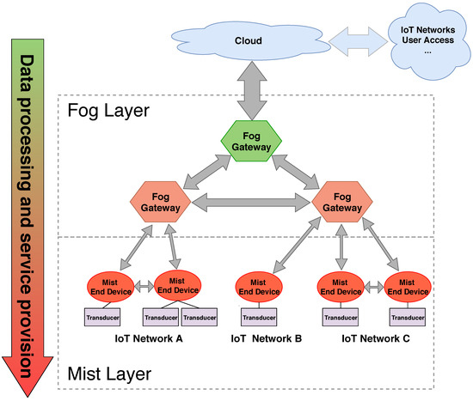
کارهای مرتبط
راه حل مشکلات جدید
ترکیب ابر و مه
ایجاد حافظه نهان در ارتباط با ابر

Slide 5
کارهای مرتبط
اجزاء کلی معماری ترکیبی ابر و مه
قسمت محلی (شامل دستگاه‌ها و اجزای لبه و اصطلاحاً Mist Node ها و ارتباطشان با سرورهای مه)
قسمت عمومی (ارتباط سرورهای مه با سرورهای ابری)

Slide 6
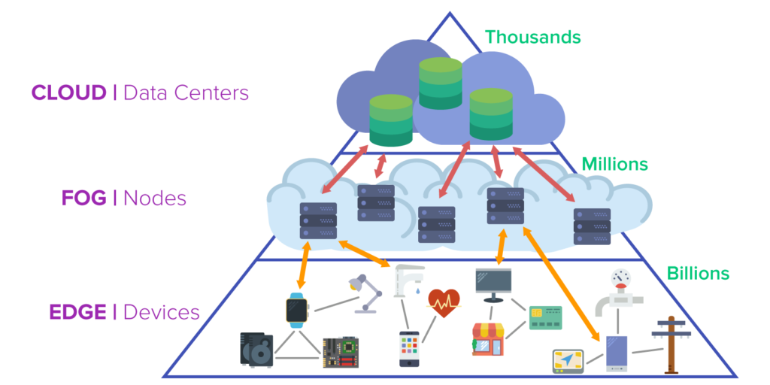
کارهای مرتبط
https://www.omnisci.com/technical-glossary/fog-computing

Slide 7
کارهای مرتبط
حوزه کاربرد پروژه کنونی (بستر ذخیره‌سازی مشترک)
دستگاه های محلی

Slide 8
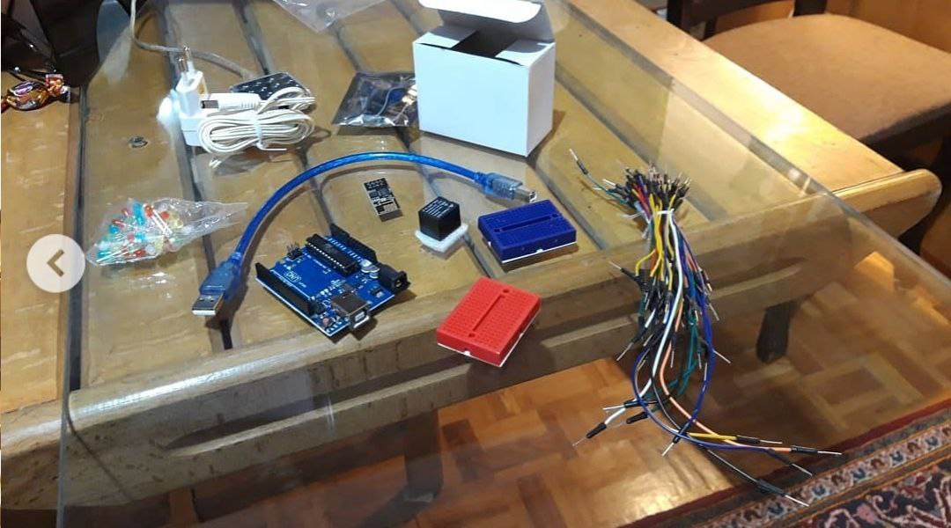
تکنولوژی‌های مرتبط
قطعات پایه و اولیه مورد کاربرد در اینترنت اشیاء
بورد آردویینو
پردازنده اتمگا 32
ماژول وای‌فای ESP8266
ماژول رطوبت‌سنج
...

Slide 9
تکنولوژی‌های مرتبط
دستگاه‌های هوشمند
ساعت
تلویزیون
موبایل
...
پیاده‌سازی و ارزیابی بستر مشترک ذخیره‌سازی داده

Slide 10
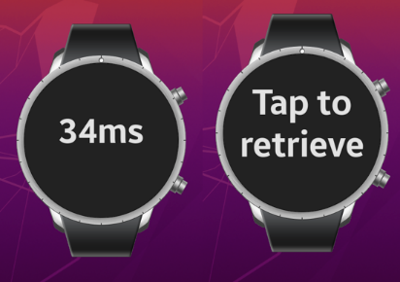
تست عملی کار با تکنولوژی‌های مرتبط
شبیه‌سازی خواندن / نوشتن داده در ساعت هوشمند

Slide 11
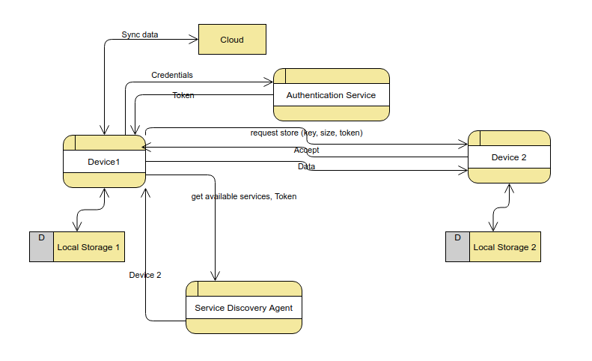
طرح اولیۀ بستر ذخیره‌سازی مشترک داده

Slide 12
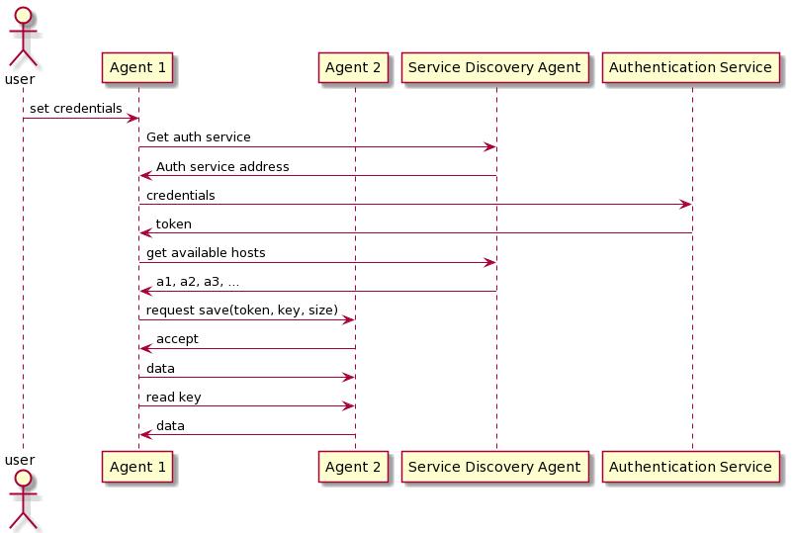
نمودار توالی

Slide 13
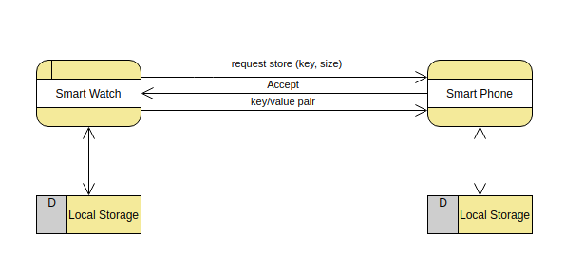
یک مثال از درخواست نوشتن

Slide 14
لایۀ انتزاعی ذخیره‌سازی
Device1
write
read
Shared Storage
Local Storage
Device 2
Device n

Slide 15
افزایش نرخ ذخیره‌سازی

Slide 16

مسیر پیش رو
مدیریت کلیدهای ذخیره‌سازی
مدیریت فضای ذخیره‌سازی
تصمیم‌گیری در مورد محلی بودن / نبون داده
تنظیم حد آستانه تکمیل ظرفیت محلی
تنظیم تعداد و حجم تسهیم فضا در ذخیره‌سازی موازی
بررسی استانداردهای کنونی مانند RAID
شخصی‌سازی پروتکل کشف سرویس در راستای نیازمندی‌های مرتبط
مانند تعیین میزان فضای مورد نیاز در سرویس‌های تحت جستجو
در نظر گرفتن ملاحظات امنیتی

Slide 17
مراجع
[1] B. Donassolo, I. Fajjari, A. Legrand and P. Mertikopoulos, "Fog Based Framework for IoT Service Provisioning," 16th IEEE Annual Consumer Communications & Networking Conference (CCNC), pp. 1-6, 2019.
[2] T. Wang, J. Zhou, A. Liu, M. Z. A. Bhuiyan, G. Wang and W. Jia, "Fog-Based Computing and Storage Offloading for Data Synchronization in IoT," IEEE Internet of Things Journal, pp. 4272-4282, 2018.
[3] F. Karatas and I. Korpeoglu, "Fog-Based Data Distribution Service (F-DAD) for Internet of Things (IoT) applications," Future Generation Computer Systems, vol. 93, pp. 156-169, 2019.
[4] F. Y. Okay and S. Ozdemir, "Routing in Fog-Enabled IoT Platforms: A Survey and an SDN-Based Solution," IEEE Intenet of Things Journal, vol. 5, pp. 4871-4889, 2018.
[5] R. Mahmud, F. L. Koch and R. Buyya, "Cloud-Fog Interoperability in IoT-enabled Healthcare Solutions," 19th

Slide 18
مراجع
[6] P. Patel and D. Cassou, "Enabling high-level application development for the Internet of Things," Journal of Systems and Software, vol. 103, pp. 62-84, 2015.
[7] W. Jackson, SmartWatch Design Fundamentals, Berkeley: Apress, 2019.
[8] S. Mastorakis and A. Mtibaa, "Towards Service Discovery and Invocation in Data-Centric Edge Networks," IEEE 27th International Conference on Network Protocols (ICNP), pp. 1-6, 2019.
[9] I. I., R. A. P.M. and V. Bhaskar, "Encrypted token based authentication with adapted SAML technology for cloud web services," Journal of Network and Computer Applications, vol. 99, pp. 131-145, 2017.
[10] Suárez-Albela, M.; Fraga-Lamas, P.; Fernández-Caramés, T.M. A Practical Evaluation on RSA and ECC-Based Cipher Suites for IoT High-Security Energy-Efficient Fog and Mist Computing Devices. Sensors 2018, 18, 3868

Slide 19
سپاس از توجه شما

